Slide 1
Application Development
Lecturer: Ngo Huy Bien
Software Engineering Department
Faculty of Information Technology
VNUHCM - University of Science
Ho Chi Minh City, Vietnam
nhbien@fit.hcmus.edu.vn

Slide 2

Giảng viên phụ trách
Ngô Huy Biên, GV, ThS, Bộ môn Công nghệ phần mềm, Khoa Công nghệ thông tin, trường ĐH Khoa Học Tự Nhiên, tp Hồ Chí Minh.
Email: nhbien@fit.hcmus.edu.vn
Số điện thoại: 09884x7y2z.
Lịch làm việc: Thứ hai từ 12h30 đến 17h30 tại bộ môn Công nghệ phần mềm.

Slide 3

Nội dung
Mục tiêu môn học
Đối tượng môn học
Thời lượng môn học
Đánh giá kết quả học tập
Phương pháp dạy và học
Tài liệu tham khảo
Nội quy môn học
Câu hỏi và Trả lời

Slide 4


Tại sao tôi cần học môn này? (1)
Tại sao chương trình tôi viết không thu được lợi nhuận?
Tại sao ứng dụng tôi phát triển không có khả năng áp dụng thực tiễn?

Slide 5

Tại sao tôi cần học môn này? (2)
Làm sao để 10 người cùng viết mã nguồn cho ứng dụng?
Cần biết các khía cạnh nào của ngôn ngữ lập trình và công nghệ để phát triển phần mềm ứng dụng?
Làm sao để viết thành công phần mềm ứng dụng?
Làm sao để có thể tham gia vào các dự án thực tế?

Slide 6

.NET Developer Hire
Education: Bachelor of IT/Software Engineering or Information System.
Strong knowledge and experience in system design and Web programming with Microsoft .NET and other Microsoft technologies (C#, ASP.NET, XML Web Services, ADO.NET, WCF, Linq, XAML, ASP.NET MVC...)
Having experience with database design and programming (MS SQL Server, or Oracle, MySQL,...)
Having worked with SVN, MS Team System, IIS,...
Familiar with software development process.
Good soft skills: group discussion leading, team working, problem solving, presentation…
Analyze system requirements.
Outline work task breakdowns for programming side.
Participate in system design and implementation.
Coordinate and participate in code review.

Slide 7
Java Developer Hire
Nationality: Any (local & overseas Vietnameses or expats).
Education: Bachelor of IT/Software Engineering or Information System.
Strong knowledge and experience with Java Application development: J2EE, Spring, Struts, Hibernate, Ibatis…
Strong experience using Web technologies: HTML, JSP, Ajax, Javascript, RCP and experience in Flex/Flash is an advantage.
Knowledge of OOP, UML and MVC concept.
Understanding of RDBMS, data modeling and SQL.
Familiar with quality assurance activities (CMMI)
Develop applications based on technical specifications.
Conduct system documentation.
Provide system maintenance service.

Slide 8
PHP Developer Hire
Education: Bachelor of IT/Software Engineering or Information System.
Being expert in PHP, Javascript, HTML, CSS, SQL Databases (preferably MySQL), AJAX.
Having solid competency in all aspects of LAMP stack
Having experience with SVN or CVS or GIT
Having worked with at least one PHP framework (eg.: Symfony, Zend, Drupal or any MVC framework)
Having worked with at least one javascript library (eg.: YUI, jquery, dojo, ...)
Having sound knowledge in web-application security, debugging and tuning web-applications
Having experience in agile software development, ie Scrum
Understand and interpret (in writing) project functional requirements.
Outline work task breakdowns for programming side.
Develop web applications.
Coordinate and participate in peer code review

Slide 9

Mục tiêu
Trình bày được các công việc của quá trình xây dựng một phần mềm ứng dụng quản lý cơ quan, tổ chức hoặc doanh nghiệp.
Trình bày được các kiến thức của một công nghệ hiện đại (C# và Microsoft .NET) để xây dựng các phần mềm ứng dụng quản lý.
Thiết kế được kiến trúc của một ứng dụng quản lý.
Xây dựng được ứng dụng quản lý một cơ quan, tổ chức hoặc doanh nghiệp bằng một công nghệ hiện đại (Microsoft .NET).
Tham gia vào nhóm và xây dựng được phần mềm ứng dụng kích cỡ khoảng 75.000 dòng mã nguồn.
Chuẩn bị và thuyết trình được một vấn đề cho trước trong 15 - 20 phút.

Slide 10



Điều kiện đăng ký học phần
Học phần tiên quyết (các học phần phải đăng ký học trước và thi đạt):
Phương pháp lập trình hướng đối tượng (C#)
Lập trình ứng dụng quản lý 1 (C#, .NET)
Quản trị cơ sở dữ liệu (MS SQL Server, T-SQL)
Lập trình web 1 (HTML, CSS, Javascript)
Lập trình web 2 (ASP.NET)
Học phần học trước (các học phần nên đăng ký học trước):
Nhập môn công nghệ phần mềm
Học phần song hành (có thể đăng ký học trong cùng học kỳ):
Phân tích và quản lý yêu cầu phần mềm
Phân tích thiết kế phần mềm
Quản lý quy trình phần mềm
Các yêu cầu về kiến thức, kỹ năng:
Sinh viên có khả năng áp dụng kỹ năng làm việc nhóm
Sinh viết có khả năng áp dụng kỹ năng viết và trình bày báo cáo

Slide 11



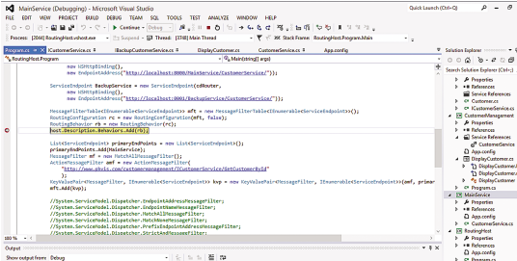
.NET Framework, C#, and Visual Studio IDE

Slide 12
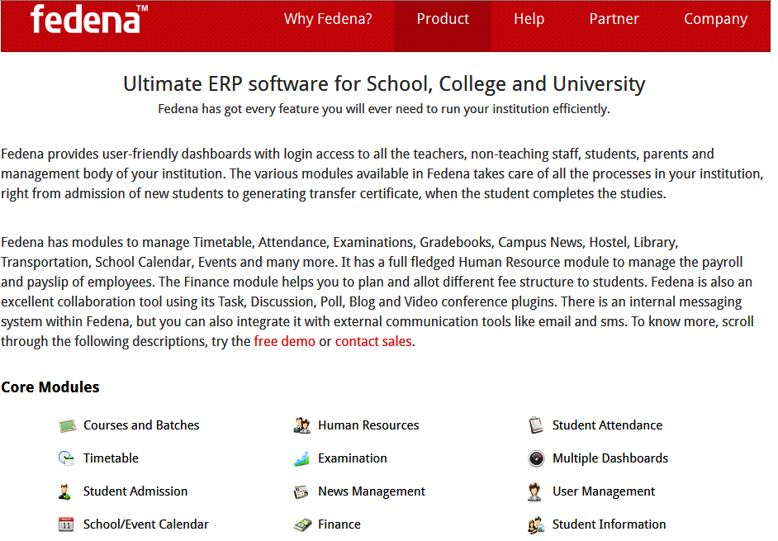
http://www.fedena.com/

Slide 13

Thời lượng môn học
Số tín chỉ: 4
Số tiết lý thuyết: 45
Số tiết thực hành: 30
Số tiết tự học: 120
Phân bổ thời lượng cụ thể và lịch trình môn học: Xem đề cương chi tiết môn học.

Slide 14


Đánh giá kết quả học tập
Kết quả môn học là điểm tổng hợp của:
Kiểm tra tại lớp (20% điểm)
Thuyết trình trên lớp (10% điểm)
Thực hành và đồ án môn học (40% điểm)
Thi vấn đáp cuối kỳ (30% điểm)
Điểm cộng (tối đa 20% điểm) cho một trong hai trường hợp:
Sinh viên tích cực trả lời trong lớp học và trả lời đúng
Ban cán sự lớp (1 lớp trưởng và 1 lớp phó)
Tiêu chuẩn đánh giá có thể thay đổi tùy theo tình hình học tập của lớp.

Slide 15


Thuyết giảng
Giáo viên thuyết giảng và hướng dẫn đọc tài liệu, minh họa trực quan, cho bài giảng, hướng dẫn thảo luận trên lớp, ra bài tập kiểm tra cuối buổi học.
Sinh viên đọc tài liệu cần thiết, nghe giảng và thảo luận trên lớp học lý thuyết, làm bài tập kiểm tra.

Slide 16
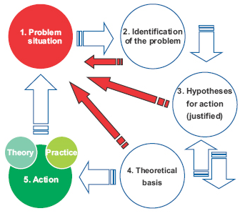
Thuyết trình trên lớp
Giáo viên đưa các chủ đề thuyết trình và tài liệu, điều phối buổi thuyết trình, ra bài tập kiểm tra cuối buổi học.
Sinh viên đọc tài liệu cần thiết, tìm giải pháp, chuẩn bị phần mềm, thực hành các thao tác, soạn thảo các bài thuyết trình, thuyết trình và thảo luận trên lớp học lý thuyết, làm bài tập kiểm tra.
Những sinh viên không kịp thuyết trình trên lớp sẽ viết và nộp báo cáo.

Slide 17
Nội dung thuyết trình
Các vấn đề phần mềm sẽ giải quyết
Tải phần mềm
Cài đặt và cấu hình phần mềm
Thực hành các thao tác với phần mềm để giải quyết vấn đề
Đánh giá, nhận xét về phần mềm (có vấn đề nào phần mềm chưa giải quyết hoặc giải quyết chưa tốt)
Tuyệt đối không sử dụng các videos trên mạng
Chỉ sử dụng videos và hình ảnh do chính mình chụp lại
Ưu tiên thao tác trực tiếp với phần mềm (chỉ trong 20 phút)

Slide 18


Thực hành
Giảng viên đưa ra các bài tập, hướng dẫn các vấn đề căn bản, định hướng giải pháp cho bài tập, nhận xét kết quả, giải đáp thắc mắc cho sinh viên.
Sinh viên làm bài tập thực hành, nộp kết quả mỗi tuần.

Slide 19
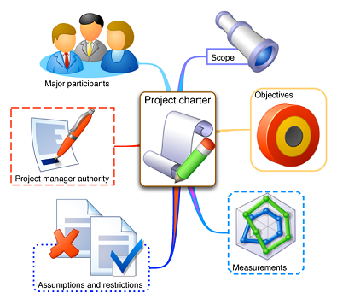

Đồ án
Giảng viên chọn đề tài cho đồ án, hướng dẫn các vấn đề căn bản, định hướng thực hiện đồ án cho sinh viên, nhận xét kết quả, giải đáp thắc mắc cho sinh viên.
Sinh viên thực hiện đồ án theo nhóm, nộp kết quả mỗi tuần và kết quả tổng hợp cuối kỳ.

Slide 20

Tài liệu tham khảo
DAN CLARK. BEGINNING C# OBJECT-ORIENTED PROGRAMMING. APRESS. 2013.
JOSEPH ALBAHARI AND BEN ALBAHARI. C# 5.0 IN A NUTSHELL. FIFTH EDITION. O’REILLY MEDIA, INC. 2012.
CRAIG LARMAN. APPLYING UML AND PATTERNS. ADDISON WESLEY PROFESSIONAL. 2004.
STEFANO MOSTARDA ET AL.. ENTITY FRAMEWORK 4 IN ACTION. MANNING PUBLICATIONS CO. 2011
PHẦN REFERENCES TRONG CÁC SLIDES MÔN HỌC

Slide 21

Nội quy môn học
Sinh viên vắng mặt quá 20% thời lượng môn học sẽ không được thi cuối kỳ.
Sinh viên vắng trong buổi kiểm tra tại lớp sẽ bị 0 điểm cho bài kiểm tra đó.
Điểm đồ án môn học hoặc tổng số điểm các bài kiểm tra trên lớp bị 0 sẽ không được thi cuối kỳ.
Các bài tập hay đồ án quay cóp một phần hay toàn bộ từ trên mạng hay bất cứ nguồn nào sẽ bị 0 điểm cho toàn môn học. Điều này áp dụng cho cả trường hợp giảng viên phát hiện ra sau khi sinh viên đã hoàn thành môn học.
Sinh viên làm bài kiểm tra tại lớp, bài tập hay đồ án hộ bạn mình sẽ bị 0 điểm cho toàn môn học.
Các sinh viên có bằng chứng bạn mình quay cóp nhưng không thông báo cho giảng viên sẽ bị trừ 50% điểm toàn môn học mà mình đạt được.
Trường hợp duy nhất giải quyết các ngoại lệ là có giấy chứng nhận của bệnh viện về tình trạng sức khỏe.

Slide 22

Xây dựng nhóm
Các thành viên tự thành lập nhóm (tối đa 5 người) và gửi danh sách cho lớp trưởng.
Các thành viện không tự lập nhóm lập một danh sách gửi cho lớp trưởng.
Lớp trưởng tự sắp xếp và phân nhóm cho các thành viên riêng lẻ hoặc các nhóm thiếu người và tổng hợp toàn bộ.

Slide 23

Câu hỏi và Trả lời

Slide 24

Cám ơn

Slide 25
Cám ơn

